Slide 1
REUNIÓN SEMANAL · PRICING
Weekly
Pricing
Resultados generales · Dashboard · Acciones prioritarias
Junio 25, 2026 · Semana 26
Notes:
Slide de portada. Bienvenida al equipo, objetivos del meeting y agenda del día.

Slide 2
Agenda
90 minutos · Equipo de Comercial & Finanzas
01
5 min
02
20 min
03
15 min
Apertura y contexto
Resultados generales
Entendimiento de métricas
04
20 min
05
20 min
06
10 min
Dashboard de pricing
Acciones e iniciativas
Próximos pasos y cierre
Compromisos y seguimiento
Notes:
Revisar agenda con el equipo. Confirmar quién toma notas y ajustar tiempos si hay cambios de última hora.

Slide 3
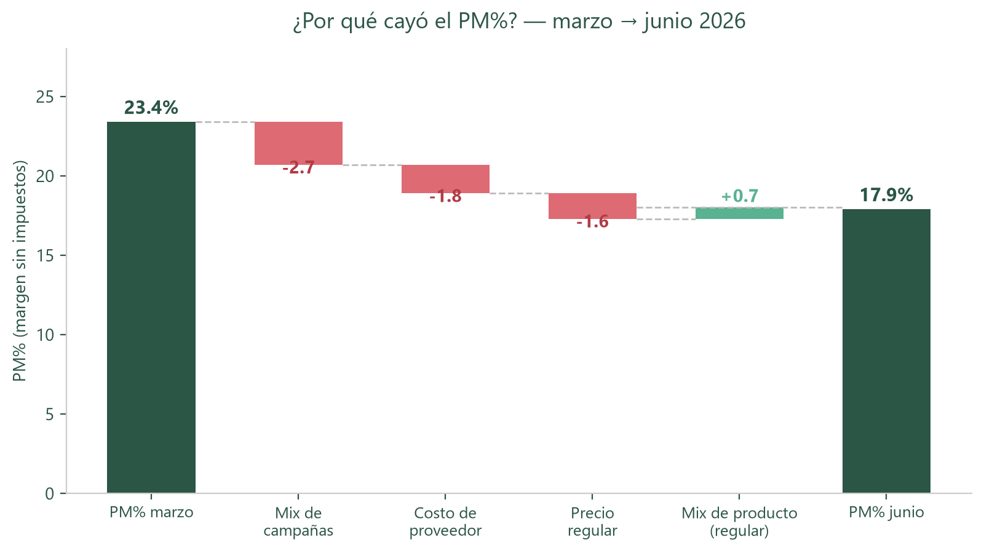
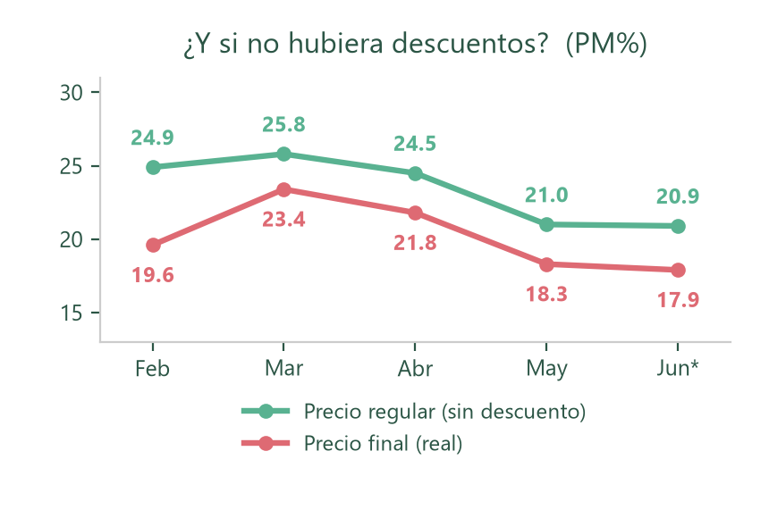
Resultados de Pricing — Resumen Ejecutivo
Feb–Jun 2026 · 2 stores (9 y 14) · Todos los marketplaces · Junio = mes parcial (al día 23)
17.9% PM%
vs 23.4% en marzo (-5.4 pts) · vs 19.6% en febrero (-1.6 pts)
Lectura adicional
• Aun sin descuentos, el margen a precio regular también cae (25.8%→20.9% PM) — confirma que no es solo campañas.
• PM$ real: $4.99M en junio vs $7.02M en marzo — cae en pesos, no solo en %, aunque el GMV siga creciendo.
• Mix de marketplace: descartado (caída pareja en los 5 canales). Rebate ($1.2–1.4M/mes) no alcanza a compensar.
Compras: validar el alza de costo de proveedor (+2.5%, canasta fija).
Pricing: revisar el -1.6% de precio regular (drift sin campaña) y reglas de piso de margen en KVIs.
Notes:
GUÍA PARA PRESENTAR ESTA DIAPOSITIVA (v2 — corregida tras revisión)
Indicador principal: PM% (Pure Margin, sin impuestos) — no GP%. PM% cae de 23.4% (marzo) a 17.9% (junio), -5.4 pts. Vs. febrero (mes anterior, no el pico) la caída es menor: -1.6 pts — mostramos ambas referencias para no anclar solo en el pico.
WATERFALL — de marzo a junio, PM% se descompone en:
- Mix de campañas (-2.7 pts): el % de ventas con descuento casi se duplicó (9.7%→18.3% del GMV pretax), y esas líneas tienen margen mucho menor.
- Costo de proveedor (-1.8 pts): en una canasta fija (mismos SKU, sin descuento, marzo vs junio), el costo subió 2.5%. Esto NO lo controla Pricing.
- Precio regular (-1.6 pts): en la misma canasta fija, el precio de venta regular bajó 1.6% sin que mediara campaña — esto sí es palanca de Pricing/Comercial.
- Mix de producto regular (+0.7 pts): dentro de las líneas sin descuento, el mix se movió ligeramente hacia productos de mejor margen, compensando parte de la caída.
Suma exacta: 23.4 -2.7 -1.8 -1.6 +0.7 = 17.9 ✓
GRÁFICA "¿Y si no hubiera descuentos?" (precio regular vs. precio final, PM%): responde directo a la pregunta de si el descuento es la causa. A precio regular (línea menta, sin ningún descuento) el margen también cae de 25.8% (mar) a 20.9% (jun) — una caída de -4.9 pts que existe AUNQUE NO HUBIERA CAMPAÑAS. La línea coral (precio final, lo que realmente cobramos) está siempre debajo porque ahí sí se resta el descuento. La distancia entre ambas líneas es el efecto puro del descuento; que ambas caigan es la prueba de que también hay un problema de fondo (costo/precio regular).
KPI PM$ ($4.99M vs $7.02M en marzo): aunque el GMV creció cada mes hasta mayo, la utilidad real en PESOS (PM$) ya venía cayendo desde marzo — el argumento "bajó el % pero ganamos más pesos" NO se sostiene en PM$.
Lectura adicional:
- El spread entre GP% y PM% se amplía (3.2→4.9 pts) — parte de la caída de "margen" percibido es efecto fiscal/mix de categoría, no necesariamente menos utilidad real.
- Se revisó si el cambio de mix de marketplace (Justo 83.7%→75.3%, Express 2.3%→12.9% del GMV) explicaba algo: NO — los 5 canales cayeron parejo (-2.7 a -4.7 pts cada uno). Se descarta con datos, no se omite.
- El rebate de campañas (~$1.2-1.4M/mes) no creció al ritmo del descuento; aun cobrándolo al 100%, el PM% seguiría cayendo.
RECOMENDACIÓN (dos partes, no solo hacia afuera):
- Compras: validar por qué subió 2.5% el costo de proveedor.
- Pricing: revisar el -1.6% de precio regular (¿drift no intencional? ¿falta de ajuste ante alza de costo?) y las reglas de piso de margen en KVIs.
PREGUNTAS PROBABLES
P: ¿Por qué PM% y no GP%? R: PM% no tiene el ruido del IVA/IEPS; es el margen económico real. GP% se queda corto porque el spread con PM% se amplió.
P: ¿Por qué marzo como base y no febrero? R: Marzo es el pico reciente, pero también mostramos vs. febrero (-1.6 pts) para no exagerar con el ancla más alta.
P: ¿Esto es responsabilidad de Pricing? R: Parcialmente. El costo (-1.8 pts) pesa más que el precio (-1.6 pts) y no lo controla Pricing, pero el precio regular sí es palanca propia — por eso la recomendación incluye una acción de Pricing, no solo de Compras.
P: ¿Y el mix de marketplace / canal? R: Se revisó y se descarta — la caída es pareja en los 5 canales.
P: ¿Y si cobramos el rebate completo? R: Ayuda, pero no resuelve: el rebate no creció al ritmo del descuento, y el PM% seguiría cayendo aun al 100% de recuperación.
P: ¿Cuál sería el margen si no tuviéramos descuentos? R: Ver gráfica "¿Y si no hubiera descuentos?" — a precio regular el PM% pasó de 24.9% (feb) a 25.8% (mar) y cayó a 20.9% (jun). Más alto que el margen real en todos los meses, pero también cae — el descuento no es la única causa.

Slide 4
Precio Competencia e Índices
Precio Final (DCTO / Bundle) · Guía de uso por índice
PRECIO
COMP
DCTO
Precio promedio de competencia de los últimos 7 días, tomando el valor MÁS BAJO entre: (a) el precio con descuento directo —o precio de lista si el descuento no es válido— y (b) el precio unitario ajustado por bundle (ej. 3x2). Refleja el precio real al que el cliente puede comprar hoy en Walmart / Chedraui. Se usa para decisiones tácticas y monitoreo diario de competitividad.
MXN · promedio 7 días
Walmart
Walmart Express
Chedraui
Chedraui Selecto
GUÍA: ¿CUÁNDO USAR CADA ÍNDICE?
COLUMNA
DESCRIPCIÓN
USO
NOTAS
INDEX PRECIO DCTO
Monitoreo táctico y operativo diario. Refleja lo que el cliente ve en la app del competidor hoy, incluyendo promociones.
Alertas diarias, reacciones rápidas de precio
Sensible a promos temporales; puede variar día a día
INDEX PRECIO LINEA
Decisiones estratégicas de mediano plazo y negociación con proveedores. Más estable; no se distorsiona por bundles temporales.
Revisiones semanales, presentaciones a comercial, análisis de posicionamiento
Base más limpia para comparar posición competitiva real
Notes:
Diferencia clave: Index DCTO puede mostrar una promo de 3x2 que no siempre está disponible. Index Línea elimina esa distorsión — base más limpia para posicionamiento.

Slide 5
Del precio más bajo al precio inteligente
Equilibrar competitividad y captura de margen — oportunidad identificada en dashboard
950
SKUs más baratos
1,483
SKUs más caros
656
En parity
Oportunidad de subir margen
Monitorear sin arriesgar margen
Zona segura — mover según margen
3 palancas de acción
1
OPORTUNIDAD · 950 SKUs
2
MONITOREAR · 1,483 SKUs
3
MANTENER · 656 SKUs
Subir margen donde somos más baratos
Monitorear los más caros sin arriesgar margen
Defender parity en SKUs estratégicos
950 SKUs con precio por debajo de competencia. Priorizar los de mayor rotación y margen actual 20-30%. Subir precio gradualmente sin salir de parity.
1,483 SKUs más caros que competencia. Evaluar elasticidad por categoría. Bajar solo donde la rotación está cayendo o el margen lo permite.
656 SKUs en parity. Mantener posición en productos de alta visibilidad. Mover margen solo si el índice competitivo lo permite sin exposición.
Regla de oro: subir precio solo si índice competitivo > 0.95 · rotación estable o creciente · margen actual < 30%
Notes:
Punto clave: no se trata de ser el más barato en todo. La estrategia es capturar margen donde el cliente no es sensible al precio y defender competitividad donde sí lo es. Usar rotación + índice + margen como los 3 filtros de decisión.

Slide 6
Acciones Principales
Iniciativas de pricing prioritarias para este ciclo
Alta prioridad
Owner: Pricing
Esta semana
Owner: Growth
Análisis
Owner: Analytics
Revisión de precios por categoría
Optimización de descuentos
Análisis de elasticidad
Identificar SKUs con PM bajo el piso mínimo y simular ajuste
Revisar promociones que erosionan GP — priorizar las de mayor impacto
Categorías que soportan aumento de precio sin afectar volumen
Estrategia
Owner: Comercial
Sistema
Owner: Pricing
Cierre
Owner: Todos
Estrategia por canal
Alertas de margen
Ownership y fechas
Diferencial de precios: marketplace, directo, wholesale
Definir umbrales de PM mínimo y reglas de escalamiento
Asignar responsable y deadline a cada acción antes del cierre
Notes:
Al finalizar este slide, asignar deadline y owner a cada acción en vivo con el equipo. Objetivo: salir con compromisos concretos.

Slide 7
Próximos Pasos
1
Confirmar owners y deadlines de cada acción definida hoy
2
Actualizar el tracker de pricing con los acuerdos del meeting
3
Compartir resumen de resultados al equipo directivo
4
Próxima reunión: misma hora, semana 27
Weekly Pricing · Semana 26 · Junio 2026
Notes:
Cierre de la sesión. Resumir los 3-4 acuerdos más importantes antes de terminar. Confirmar fecha y hora de la siguiente sesión.

Slide 8
Reporte de Pricing
Márgenes, Causas de la Caída y Estrategia de Fin de Semana
Cierre de Junio 2026 · Stores 9 y 14 · Todos los marketplaces

Slide 9
Resumen del cierre de junio
Junio 2026, mes completo (1-30 jun) · Datos al 30 jun
$39.44M GMV
Junio 2026 (cierre)
22.61% GP%
-0.92pts vs mayo
17.34% PM%
-1.01pts vs mayo
• Junio cerró con GP% 22.61% (-0.92pts vs mayo) y PM% 17.34% (-1.01pts vs mayo) — continúa la baja gradual iniciada en mayo.
• La última semana del mes (22-28 jun) fue la más floja: GP% 22.28% (-0.32pts) y PM% 16.86% (-0.58pts) vs. la semana previa (15-21 jun).
• Causas (sobre PM%): ~78% de la baja es mix (más peso de descuento, 16.2%→19.2% de ventas) y ~22% es rate — las líneas con descuento tienen PM% negativo (-11.8% en la última semana) porque el descuento pega sobre precio final pero el IVA no cuenta para PM.
• Fin de semana 26-28 jun: la estrategia de Pricing (127 SKUs, 3 palancas) sostuvo GP% 27.0% en sus líneas con descuento, muy por encima del 7.5% del descuento genérico de la tienda — la selección por elasticidad + floor de margen funcionó.
• Competitividad: favorables en precio de lista (61.3% de SKUs más baratos), pero solo 36.0% al precio final — el descuento propio no alcanza a cubrir las promos activas de competencia.
Pricing · Jüsto | Stores 9 y 14 · Todos los marketplaces

Slide 10
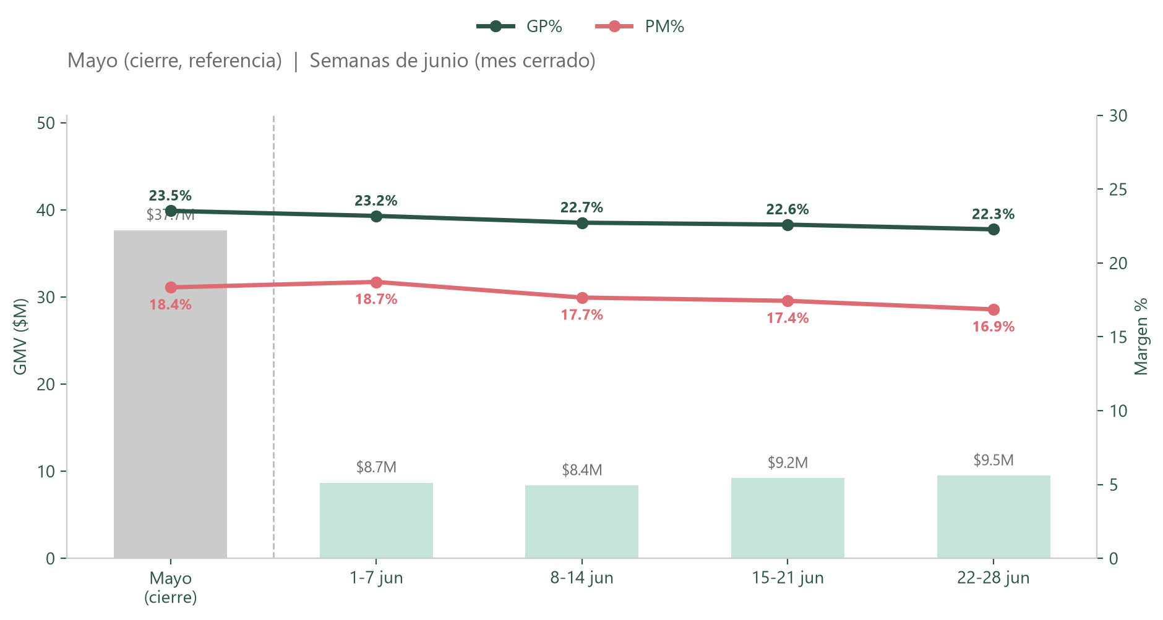
Tendencia semanal de margen — junio cerrado
Mayo = cierre de referencia | Las 4 semanas de junio muestran una baja gradual
Pricing · Jüsto | Stores 9 y 14 · Todos los marketplaces

Slide 11
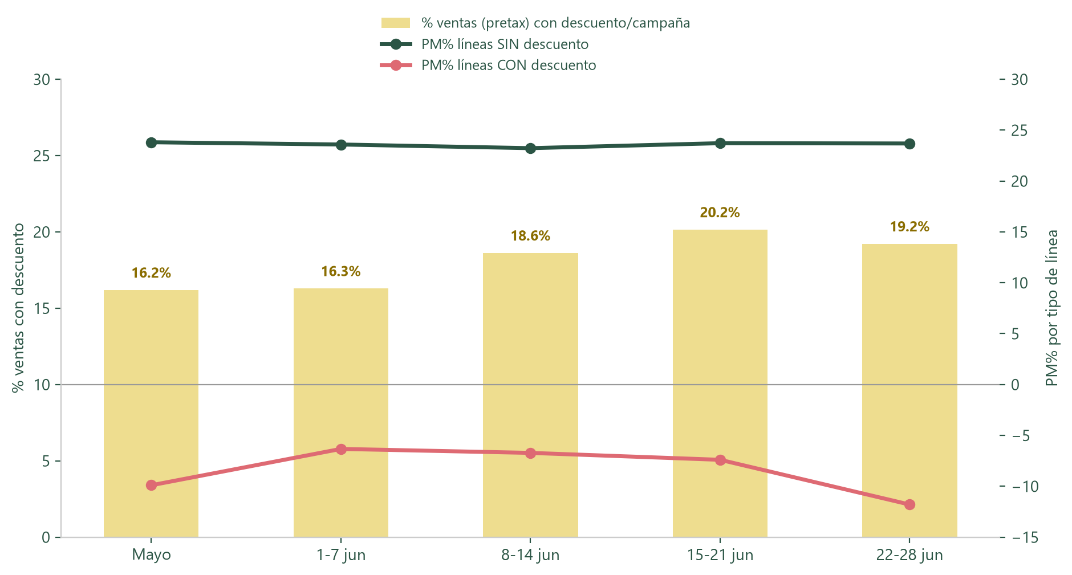
¿Por qué cae el margen? (PM%)
El peso del descuento sobre ventas subió de 16.2% a ~19.2%, y el PM% de esas líneas se volvió más negativo al cierre del mes
Pricing · Jüsto | Stores 9 y 14 · Todos los marketplaces

Slide 12
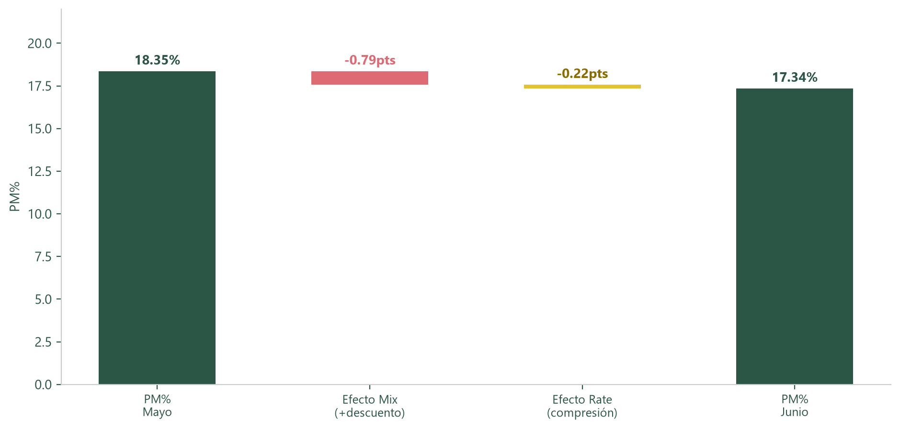
Descomposición del PM%: Mix vs. Rate (Mayo → Junio)
• Base: Pure Margin % (sin IVA/IEPS), no GP%. 78% de la caída es por más peso de descuento en el mix · 22% es compresión real en líneas con descuento (llegan a PM% negativo, -11.8% en la última semana).
Pricing · Jüsto | Stores 9 y 14 · Todos los marketplaces

Slide 13
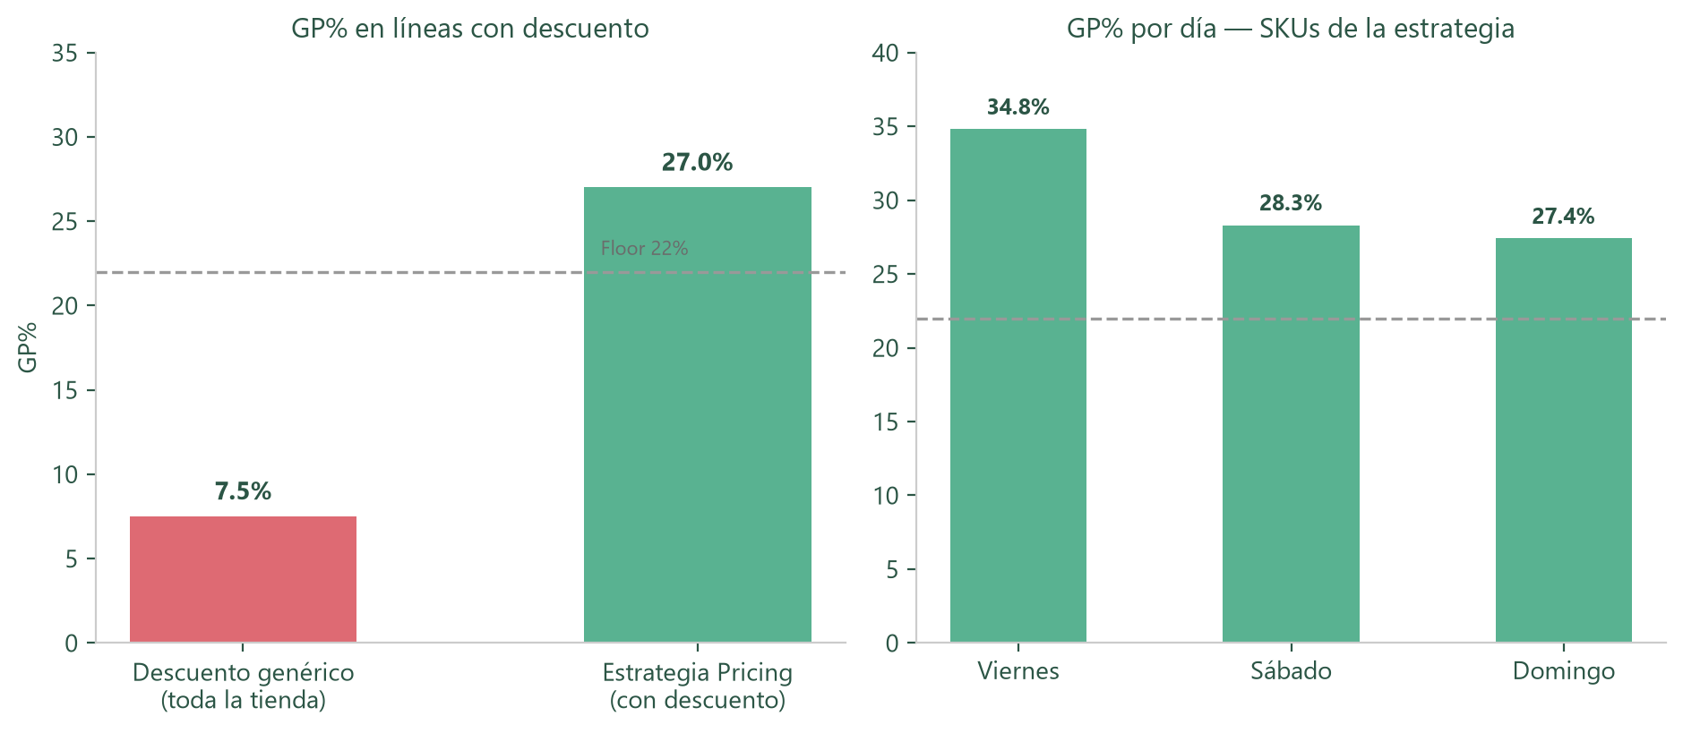
Estrategia de Fin de Semana (26-28 jun): Resultados
Propuesta: 135 productos · 3 palancas · floor de margen 22% · impacto estimado $210,931
• De los 127 SKUs analizados, 93 tuvieron venta el finde (77 con descuento activo) y 34 no vendieron nada — revisar si conviene ajustarlos o quitarlos la próxima vez.
• Los SKUs con descuento de la estrategia sostuvieron GP% 27.0% (floor 22%) y, en PM%, +17.5% — vs. -14.2% PM% del descuento genérico del resto de la tienda (ahí sí negativo).
• La selección por elasticidad + floor de margen funcionó: el descuento dirigido fue el único que mantuvo PM% positivo ese fin de semana.
Pricing · Jüsto | Stores 9 y 14 · Todos los marketplaces

Slide 14
Cómo opera Pricing: un motor de hipótesis
No bajamos precios a ciegas — formulamos hipótesis, probamos con palancas dirigidas y escalamos solo lo que protege margen
1
→
2
→
3
→
4
Hipótesis
Palanca
Medición
Escala
Elegimos SKUs por elasticidad, rotación e índice de precio de línea donde una palanca puede subir volumen sin sacrificar margen.
Aplicamos una mecánica de oferta dirigida (sin descuento comercial), no un descuento plano a todo el catálogo.
Validamos contra el floor de margen de 22% y protegemos KVIs. Si no sostiene margen, no escala.
Lo que funciona se replica en campañas recurrentes; lo que no, se ajusta o se retira. Así aprende el motor.
El motor apunta a: más venta · más Gross Profit · mayor Pure Margin · más competitivos
Pricing · Jüsto | Stores 9 y 14 · Todos los marketplaces

Slide 15
El playbook: ofertas dirigidas, sin descuento comercial
Mecánicas que suben volumen y protegen margen, con reglas claras de elegibilidad
Mecánicas permitidas
¿Qué margen base aguanta el floor de 22%?
SPON · BNSP · BNSDP · 2x1 · 3x2 · 4x3 · 5x4 · 6x5
Mecánica | Desc. efectivo | Margen base
2x1 | 50% | ≥ 61%
3x2 | 33% | ≥ 48%
4x3 | 25% | ≥ 42%
5x4 | 20% | ≥ 38%
6x5 | 17% | ≥ 35%
Priorización
rotación × elasticidad × índice de precio de línea
Reglas no negociables
floor de margen 22% · proteger KVIs
Exclusiones
Descuento efectivo = N/M. Mínimo de margen base para no bajar de 22% de PM.
SKUs con promo activa · marca propia · blacklist
Pricing · Jüsto | Stores 9 y 14 · Todos los marketplaces

Slide 16
Hacia dónde va Pricing: 4 objetivos
Más venta
Más Gross Profit
Ofertas dirigidas en SKUs elásticos y de alta rotación, sin canibalizar margen.
Volumen incremental con el margen protegido por el floor de 22%.
Mayor Pure Margin
Más competitivos
Reemplazar el descuento genérico (PM negativo) por mecánicas dirigidas (PM positivo).
Cerrar la brecha de precio final (hoy 36.0% de SKUs más baratos) sin descuento plano.
Próximos pasos: aplicar el criterio de la estrategia FDS (elasticidad + floor) a las campañas recurrentes · revisar por departamento dónde se concentra el PM% negativo · iterar el playbook por hipótesis, semana a semana.
Pricing · Jüsto | Stores 9 y 14 · Todos los marketplaces · 01 jul 2026

Slide 17
Conclusiones y próximos pasos
• Junio cerró con GP% 22.61% y PM% 17.34% (-0.92pts y -1.01pts vs mayo); la baja se concentró en la última semana del mes (22-28 jun).
• En PM%, la caída se reparte ~78% mix (más ventas pasando por descuento) y ~22% rate (el descuento sobre precio final ya deja PM% negativo en esas líneas) — no es solo un tema de volumen de campañas.
• El fin de semana 26-28 jun mostró que un descuento bien dirigido (elasticidad + floor de margen) sí protege el margen: PM% +17.5% en la estrategia vs -14.2% del descuento genérico de la tienda — replicar esta disciplina en las campañas recurrentes.
• Brecha de competitividad en precio final (61.3% → 36.0%): el descuento propio no siempre iguala la promo del competidor.
• Próximo paso: aplicar el mismo criterio de la estrategia FDS (elasticidad + floor de margen) a las campañas recurrentes, y revisar por departamento dónde se concentra el PM% negativo en líneas con descuento.
Pricing · Jüsto | Stores 9 y 14 · Todos los marketplaces · 01 jul 2026

